Slide 1
电子工艺
本次内容
1 焊接工具与材料
2 手工焊接基本操作
3 手工焊接技术要点
4 本次焊接的内容

Slide 2
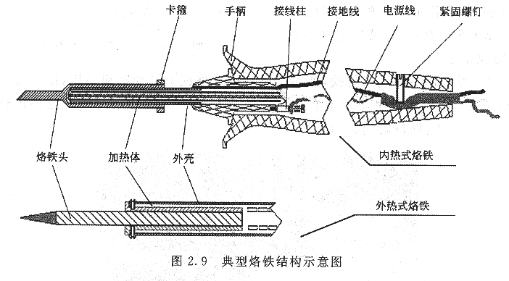
1 锡焊工具与材料
一、电烙铁
典型电烙铁的结构

Slide 3
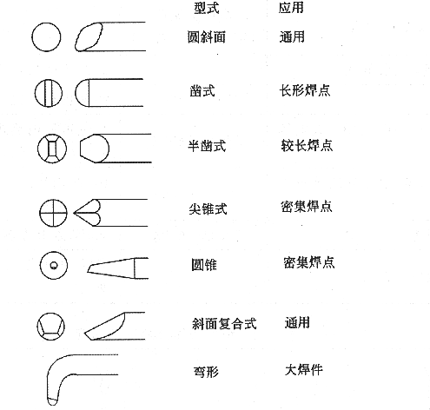
二、烙铁头及修整镀锡
（1）烙铁头一般用紫铜制成，对于有镀层的烙铁头，一
般不要锉或打磨。因为电
镀层的目的就是保护烙铁头
不易腐蚀。
还有一种新型合金烙铁
头，寿命较长，但需配专门
的烙铁。一般用于固定产品
的印制板焊接。
常用烙铁头形状有以下
几种（如图）

Slide 4
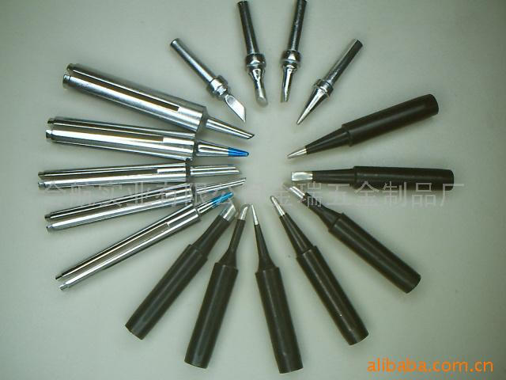
部分样式烙铁头

Slide 5
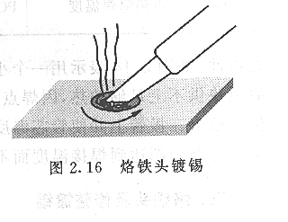
（2）普通烙铁头的修整和镀锡
烙铁头经使用一段时间后，会发生表面凹凸不平，而且
氧化层严重，这种情况下需要修整。
一般将烙铁头拿下来，
夹到台钳上粗锉，修整为自己
要求的形状，然后再用细锉修
平，最后用细砂纸打磨光。
对焊接数字电路、计算机的
工作来说，锉细，再修整。

Slide 6
修整后的烙铁应立即镀锡，方法是将烙铁头装好通电，在木板上放些松香并放一段焊锡，烙铁沾上锡后在松香中来回摩擦；直到整个烙铁修整面均匀镀上一层锡为止。
注意：烙铁通电后一定要立刻蘸上松香，否则表面会生
成难镀锡的氧化层。

Slide 7
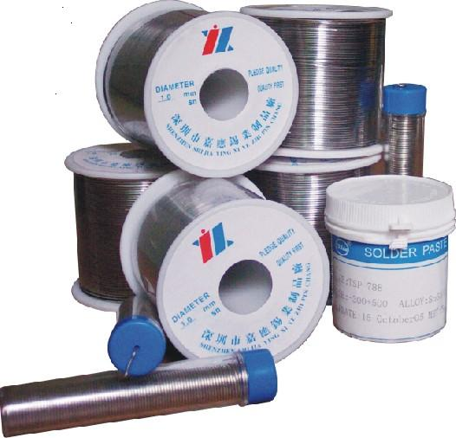
三、焊料
铅与锡熔形成合金（即铅锡焊料）后，具有一系列铅和锡不具备的优点：
熔点低。各种不同成
分的铅锡合金熔点均低于
铅和锡的熔点，利于焊接。
机械强度高，抗氧化。
表面张力小，增大了
液态流动性，有利于焊接
时形成可靠接头。
焊锡丝

Slide 8
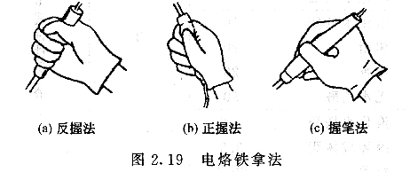
2 手工锡焊基本操作
一、焊接操作姿势
电烙铁拿法有三种。
焊锡丝一般有两种拿法。

Slide 9
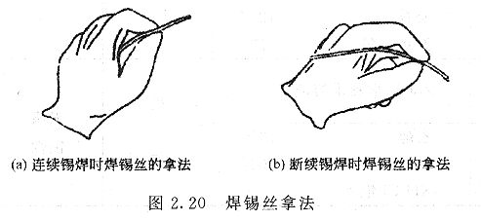
使用电烙铁要配置烙铁架，一般放置在工作台右前方，电烙铁用后一定要稳妥放与烙铁架上，并注意导线等物不要碰烙铁头。

Slide 10
注意
由于焊丝成分中，铅占一定比例，众所周知铅是对人体有害的重金属，因此操作后洗手，避免食入。
焊剂加热挥发出的化学物质对人体是有害的，如果操作
时鼻子距离烙铁头太近，则很容易将有害气体吸入。一般烙
铁离开鼻子的距离应至少不少于30厘米，通常以40厘米时为
宜。

Slide 11
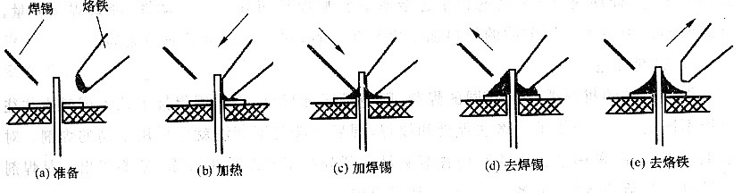
二、五步法训练
作为一种初学者掌握手工锡焊技术的训练方法，五步法是卓有成效的。正确的五步法:
准备施焊
加热焊件
熔化焊料
移开焊锡
移开烙铁

Slide 12
三、锡焊基本条件
1. 焊件可焊性
2. 焊料合格
3. 焊剂合适
4. 焊点设计合理

Slide 13
四、手工焊接注意事项
1 掌握好加热时间
在保证焊料润湿焊件的前提下时间越短越好。
2 保持合适的温度 保持烙铁头在合适的温度范围。一般经验是烙铁头温度比焊料熔化温度高50℃较为适宜。
3 用烙铁对焊点加力加热是错误的。 会造成被焊件的损伤，例如电位器、开关、接插件的焊接点往往都是固定在塑料构件上，加力的结果容易造成元件失效。

Slide 14
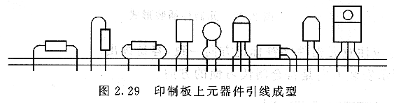
3 手工焊接技术要点
一、印制电路板安装与焊接
印制板和元器件检查
二、元器件引线成型

Slide 15
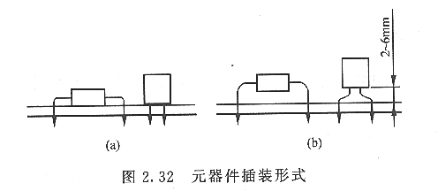
三、元器件插装
四、印制电路板的焊接

Slide 16
五、焊后处理
焊接后，为改善焊接接头的组织和性能或消除残余应力而进行的热处理即为焊后处理。
1、应注意温度以免烧坏元器件
2、检查焊点是否有问题，质量如何
3、保持锡量合适，多了用吸锡器，少了补上

Slide 17
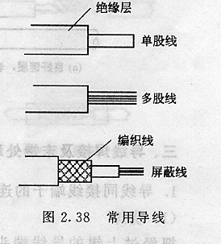
六、导线焊接
1.常用连接导线
2. 导线焊前处理
剥绝缘层、预焊

Slide 18
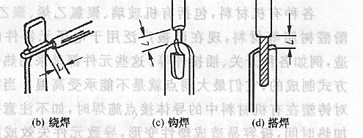
3. 导线焊接
（1）导线同接线端子的连接有三种基本形式
绕焊
钩焊
搭焊
（2）导线与导线的连接
导线之间的连接以绕焊为主，操作步骤如下

Slide 19
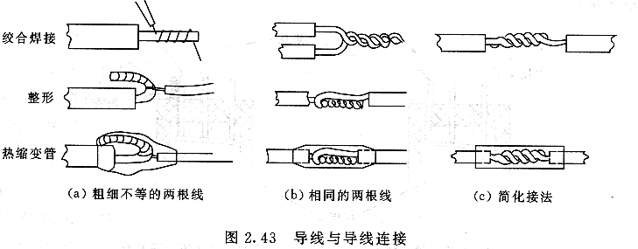
（1）去掉一定长度绝缘皮。
（2）端子上锡，穿上合适套管。
（3）绞合，施焊。
（4）趁热套上套管，冷却后套管固定在接头处。

Slide 20
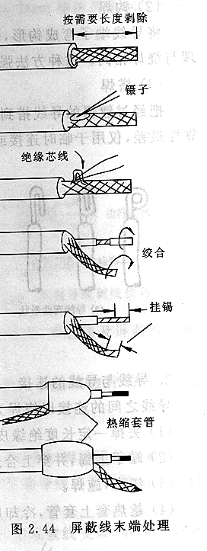
4. 屏蔽线末端处理
屏蔽线或同轴电缆末端连接对象不同处理方法也不同。
无论采用何种连接方式均不应使芯线承受压力。

Slide 21
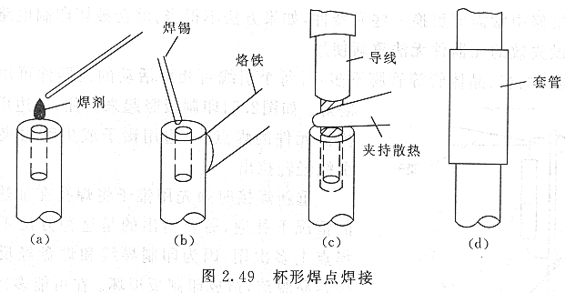
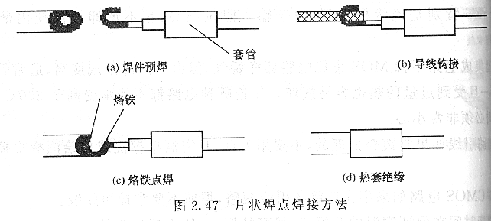
七、几种典型焊点的焊法
1.环形焊件焊接法
2.片状焊
件的焊接方法

Slide 22
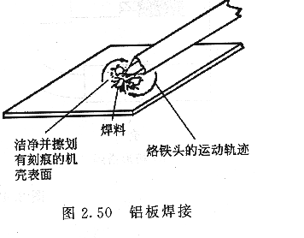
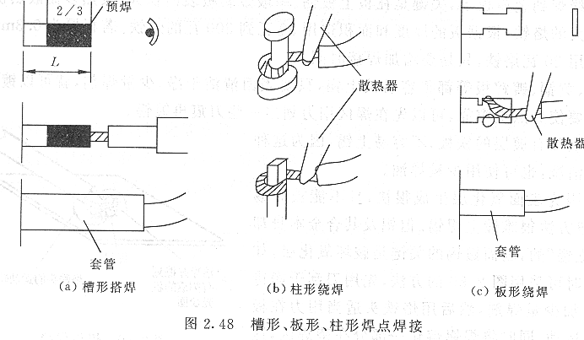
3.在金属板上
焊导线
4.槽形、板形、柱形焊点焊接
方法

Slide 23
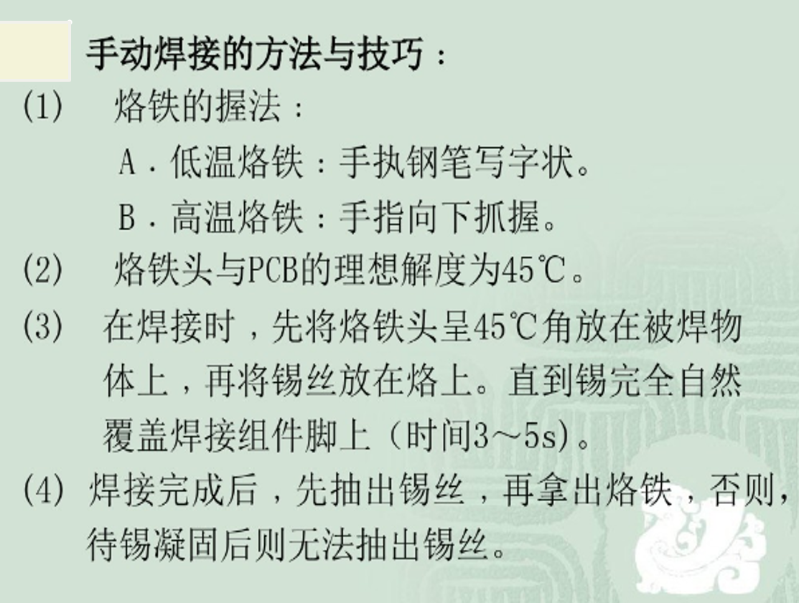

Slide 24
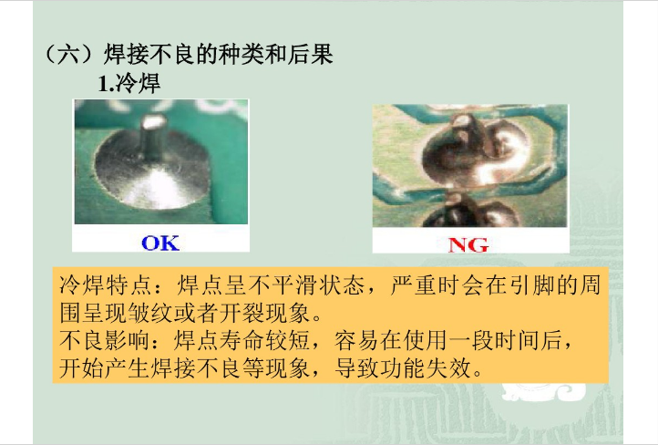

Slide 25
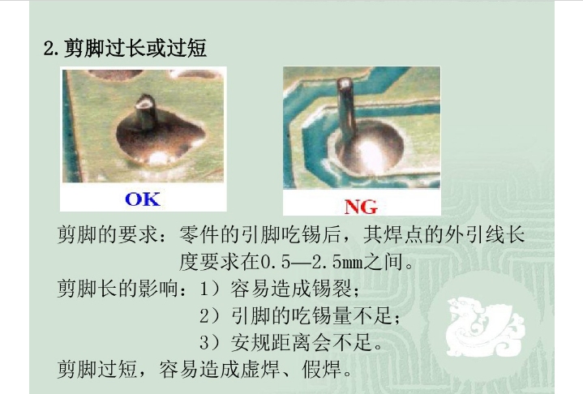

Slide 26
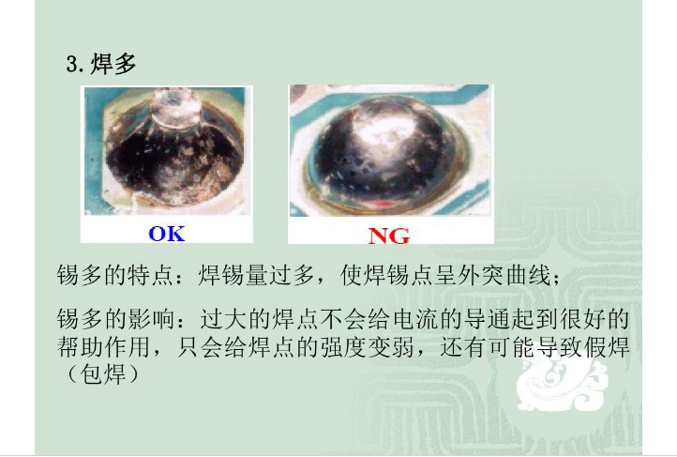

Slide 27
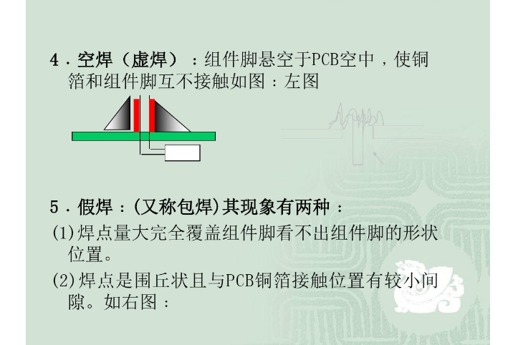

Slide 28
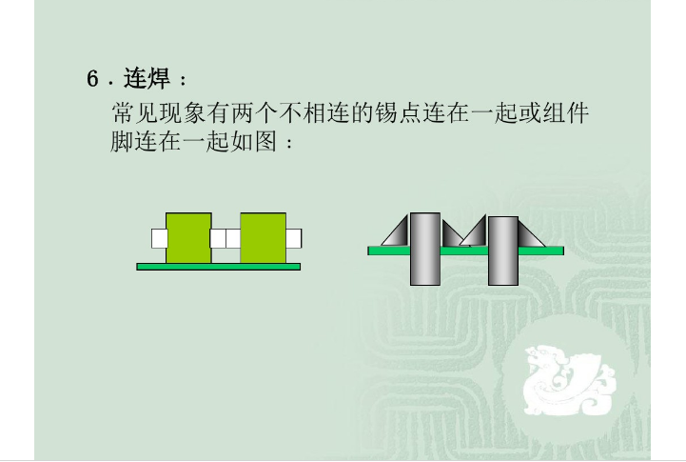

Slide 29
1.要求掌握电烙铁的基本操作方法
2要求在安全下正确使用
3.焊接触点要求
4.各种材质上焊接方法
总 结

Slide 30
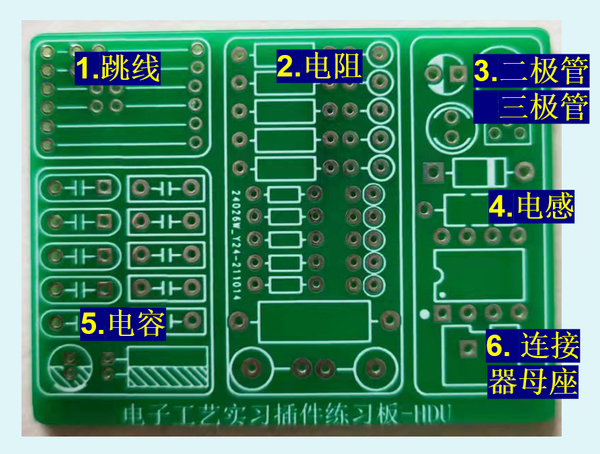
第一次课焊接内容
1、完成跳线的焊接
2、部分卧式电阻焊接

Slide 31
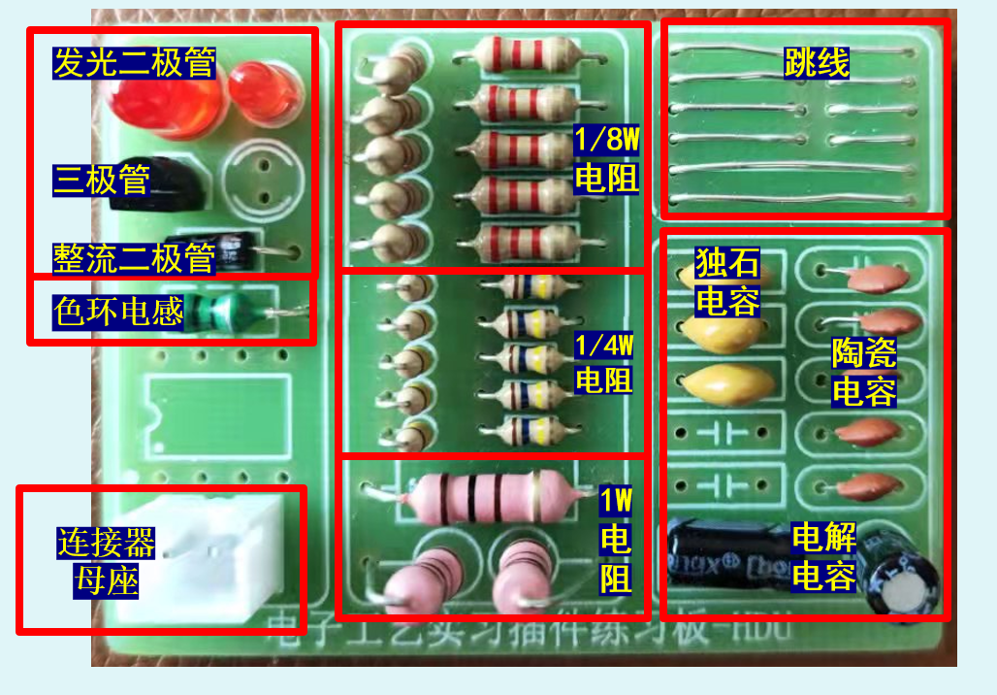
第二次焊接内容
完成剩余部分的焊接
1/4W
电阻
1/8W
电阻

